Slide 1






VibeActive
404 found

Slide 2


Проблем и
настоящи решения
Много хора се сблъскват с негативни емоции като стрес, тревожност и лошо настроение, но не знаят какви действия да предприемат, за да се почувстват по-добре.

Slide 3



Цел на проекта
VibeActive е иновативна web платформа, която ще Ви помогне да подобрите Вашето психическо и физическо здраве. Тя предлага персонализирани планове за подобрение на настроение Ви, използвайки AI.

Slide 4



VibeActive
Платформа за препоръки за персонализирани дейности, съобразени с настроението на потребителя. Потребителят посочва как се чувства и уебсайтът препоръчва дейности въз основа на настроението му, като съчетава психическо и физическо здраве

Slide 5


Как работи проектът?
Въвеждате как се чувствате в момента
Получавате предложения за активности, които могат да ви накарат да се чувствате по-добре

Slide 6


Демо

Slide 7







Използвани технологии
HTML
CSS
JS
PYTHON
Flask
PostgreSQL

Slide 8





Процес на работа
Първи ден:
Планиране и разпределение
Предизвикателства
Първи ден: Генериране на идеи
Първи и втори ден: Разработка

Slide 9


Нашето преживяване
Нашия екип
Нашия ментор
Какво научихме от хакатона

Slide 10

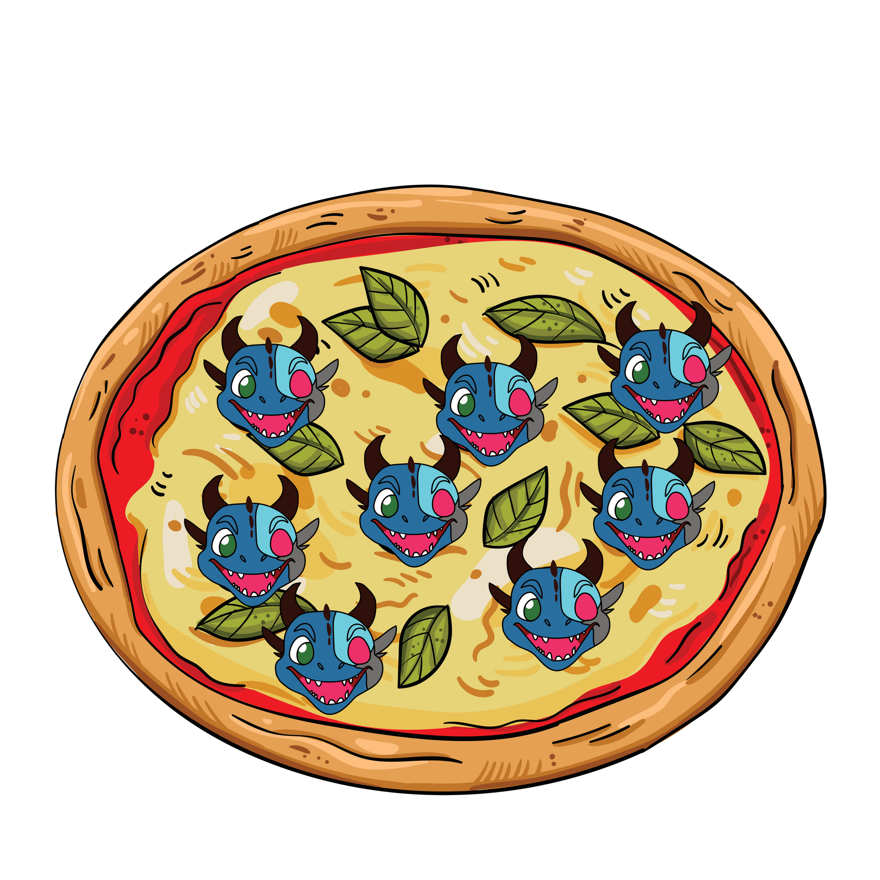
Нашия екип
Елица – PostgreSQL database and authentication
Никола – Frontend
Алекс – Backend and AI
Живко – Backend and AI
Никола Казаков - ментор

Slide 11

Какво научихме
Как да работим в екип
Как да си разпределяме времето правилно
Как да намираме информация
Нови технологии

Slide 12
Благодарим ви
за вниманието!

